Slide 1
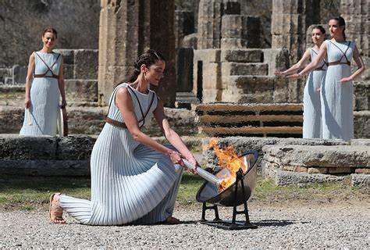
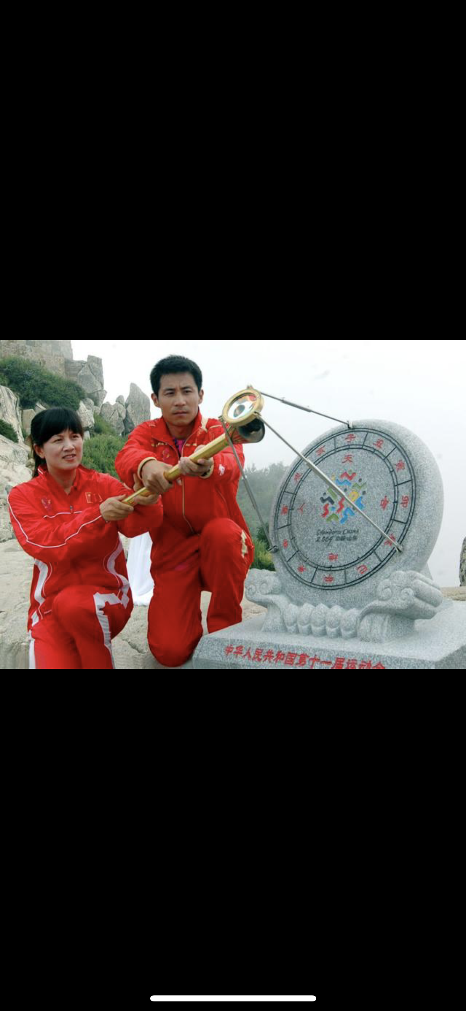
圣火采集装置对比
光的反射
光的折射
凹面镜
对光有会聚作用
（光源和火炬在光学元件的两侧，光要透过光学元件）
（光源和火炬在凹面镜的同侧）
透镜

Slide 2


第三章 光的折射 透镜
3.2 透镜
常州市新北区实验中学
张 瑾

Slide 3
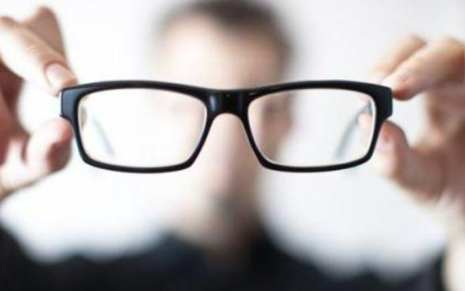


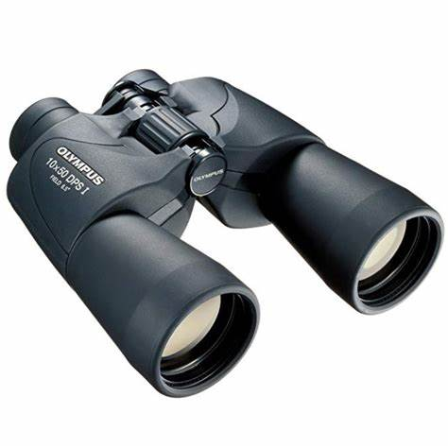
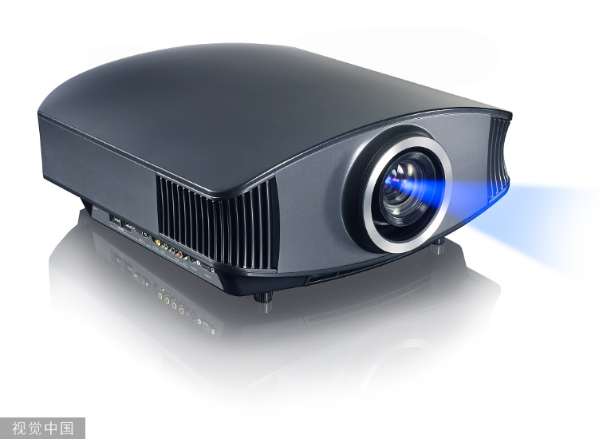
活动3.3 初识透镜
生活中的透镜？
近视镜
照相机上的镜头
放大镜
投影机上的镜头
望远镜

Slide 4
活动3.3 初识透镜
一：透镜分类
①凸透镜： 中央厚、边缘薄
②凹透镜：中央薄、边缘厚

Slide 5


活动3.3 初识透镜
任务一：辨别自己（或同学）所戴的眼镜是哪种透镜？
方法一：摸一摸
远视眼镜
近视眼镜

Slide 6
活动3.3 初识透镜
任务二：分别通过凸透镜和凹透镜观察书上的文字（透镜距书较近），你有什么发现？
方法二：看一看
正立、放大
通过凸透镜，所看到的物体的像是_______________
正立、缩小
通过凹透镜，所看到的物体的像是_______________
放大镜

Slide 7
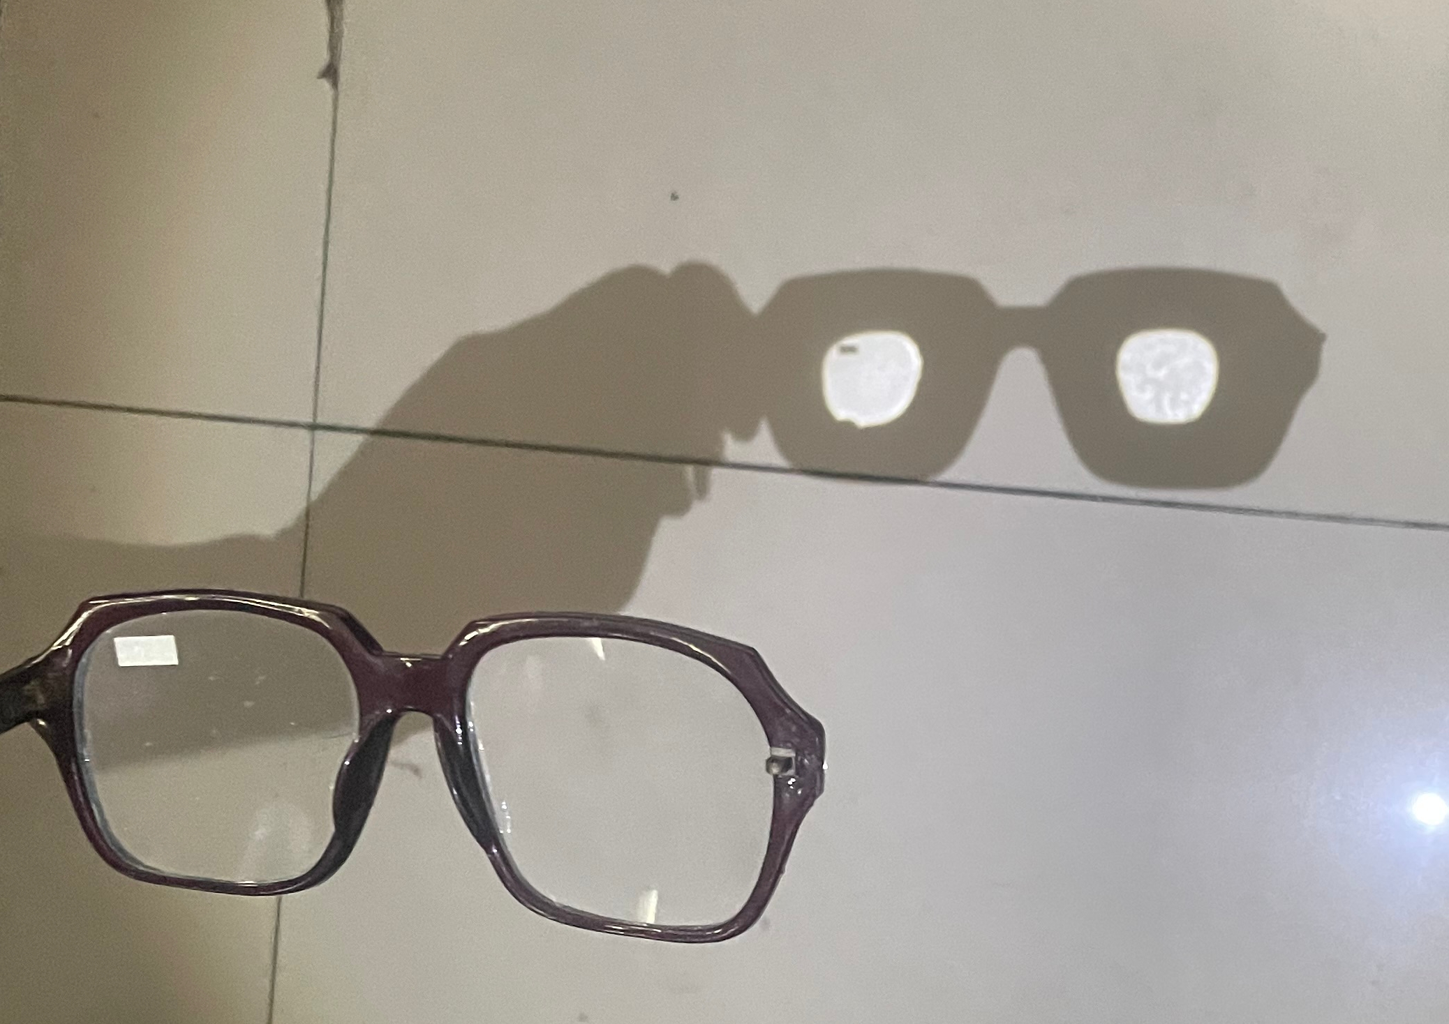
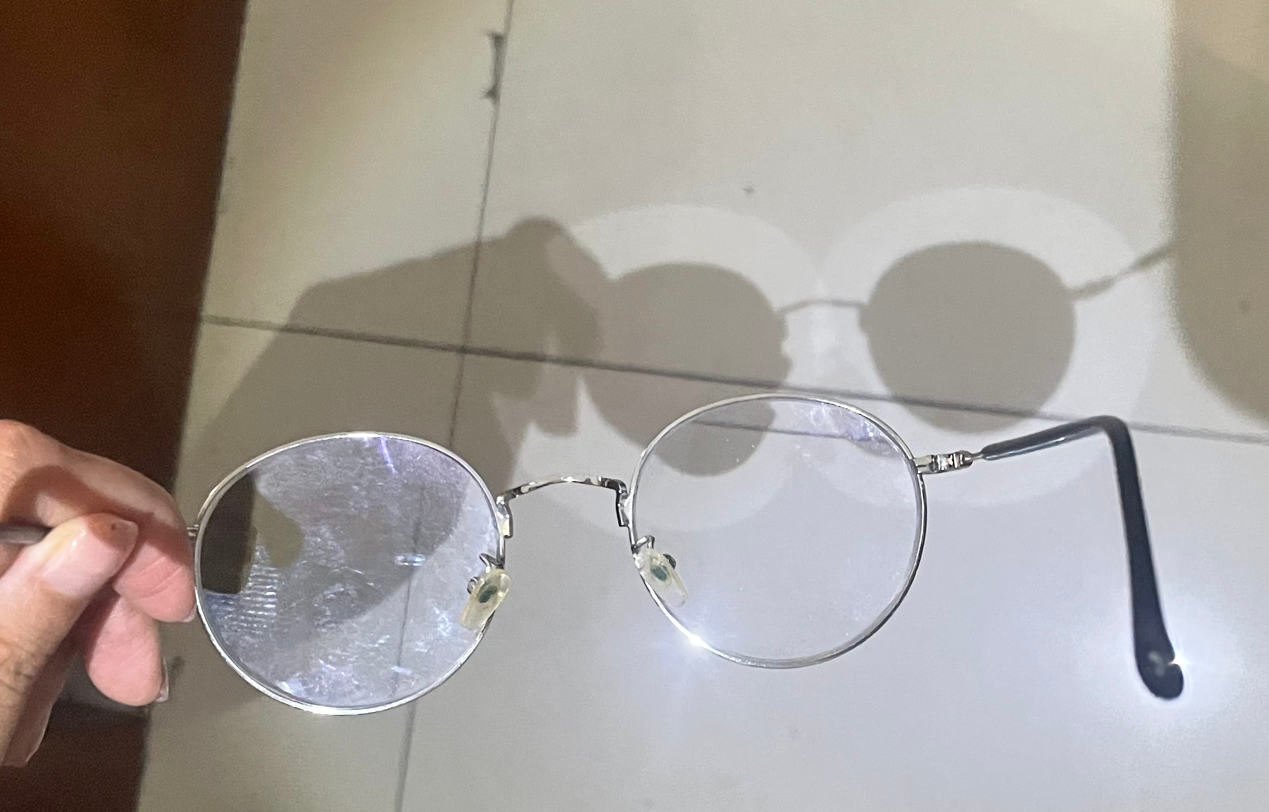
活动3.4 认识透镜对光的作用
注意：光不能直射眼睛！
方法三：照一照
任务三：手电筒与透镜镜面垂直照射，天花板当做光屏，光屏在透镜的后方，调整手电筒和光屏到透镜的距离，观察光屏上的光斑变化。
比镜面小的亮斑
比镜面大的亮斑
凸透镜（远视眼镜）
凹透镜（近视眼镜）

Slide 8
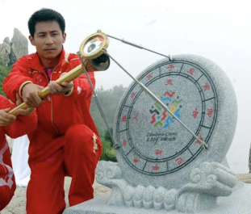
活动3.4 认识透镜对光的作用
凸透镜对光有会聚作用，所以凸透镜又叫会聚透镜。
结论：
凹透镜对光有发散作用，所以凹透镜又叫发散透镜。
思考：如何理解会聚和发散？
小游戏：模拟圣火采集

Slide 9
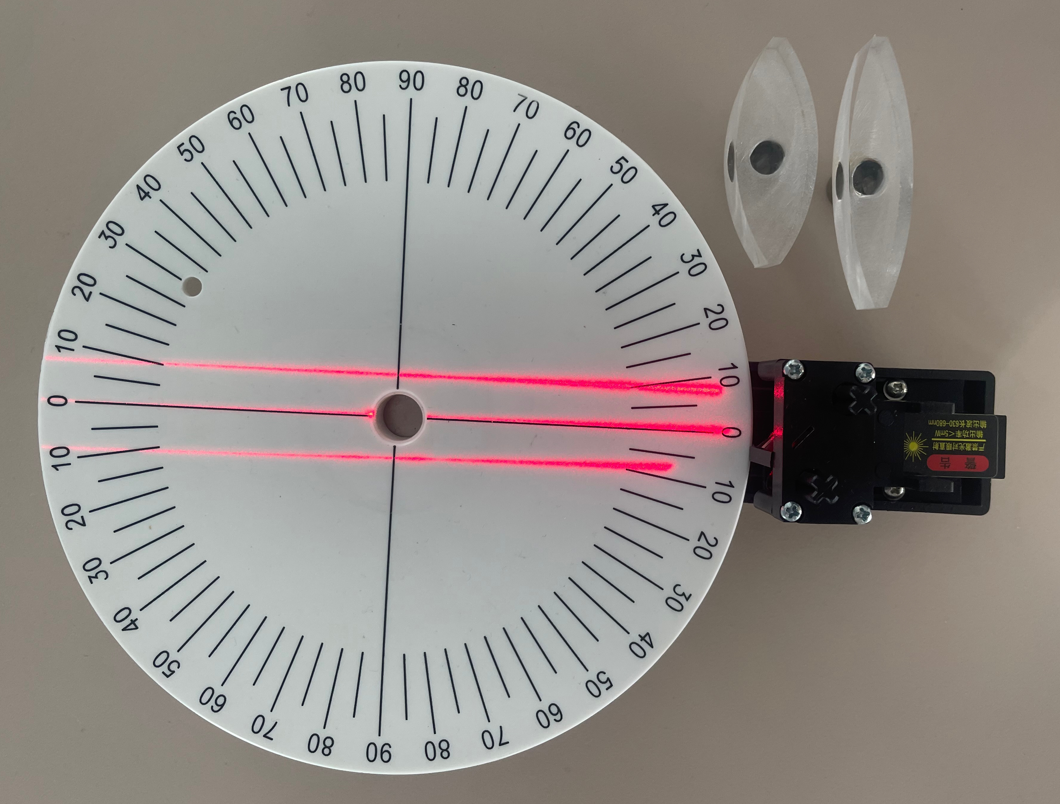

活动3.5 再探凸透镜对光的作用
利用实验器材模拟圣火采集，找到火炬应该放置的位置，用铅笔做好标记。太阳光是平行光，所以三条入射光要调至平行，且垂直于凸透镜镜面入射！
注意：光不能直射眼睛！
这两个旋钮可以改变入射光线角度。

Slide 10
活动3.5 再探凸透镜对光的作用
焦点
F
F
主光轴
O
f
焦距
通过光心且垂直于透镜表面的直线称为主光轴

Slide 11
活动3.5 再探凸透镜对光的作用
思考：为了成功采集圣火，奥运冠军最需要知道什么？
知道焦距，找焦点

Slide 12
活动3.5 再探凸透镜对光的作用
注意：光不能直射眼睛！
实验：测量凸透镜的焦距。
思考：焦距是表示什么的物理量？（焦距的大小反映了凸透镜的什么）
焦距大小反映了凸透镜对光的偏折能力。
同一直径，凸透镜越厚，对光的偏折能力越强。

Slide 13

活动3.6 三探凸透镜对光的作用
画一画：将发光小灯泡放在凸透镜的焦点处，入射光经过凸透镜，光如何传播呢？
F
主光轴
O
特殊光线：
1、平行于主光轴的光线，经凸透镜折射后过焦点；
2、经过凸透镜焦点的光线，经凸透镜折射后平行于主光轴；

Slide 14
活动3.6 三探凸透镜对光的作用
议一议：中间这个光线是怎样传播的呢?
1、沿着主光轴入射，经凸透镜折射后依旧沿着主光轴？
2、通过光心的光线，传播方向不改变？
F
主光轴
O
特殊光线：
1、平行于主光轴的光线，经凸透镜折射后过焦点；
2、经过凸透镜焦点的光线，经凸透镜折射后平行于主光轴；
3、通过光心的光线，传播方向不变。

Slide 15
活动3.7 探究凹透镜对光的作用
虚
焦点
F
f
焦距
特殊光线：
1、平行于主光轴的光线，经凹透镜折射后，折射光线的反向延长线通过虚焦点；
2、对着凹透镜异侧虚焦点入射，折射光线平行于主光轴；
3、通过光心的光线，传播方向不变。

Slide 16
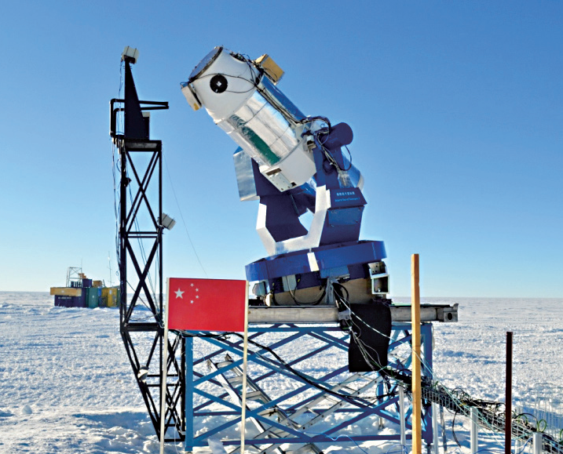
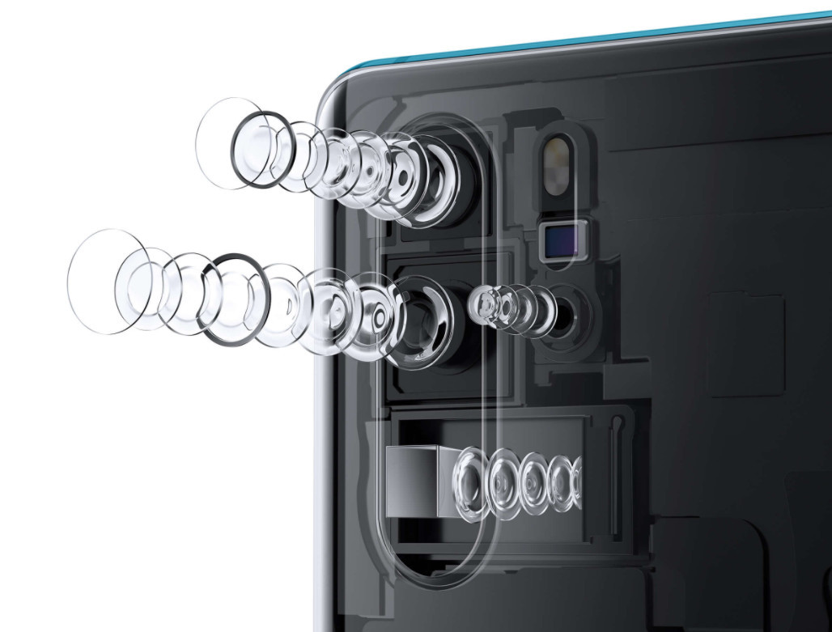

科技强国
南极巡天望远镜
华为手机镜头
南极巡天望远镜是我国自主研发的可远程遥控、无人值守运行的天文光学望远镜。它安装在位于南极大陆最高点冰穹A的昆仑站，2017年，南极巡天望远镜克服极寒、暴风雪等恶劣天气，成功追踪探测到国际上双中子星并合引力波事件的首例光学信号，为本次引力波的全球探测提供了重要观测数据。

Slide 17
拓展
思考为什么圣火采集装置大多数用凹面镜，极少数用凸透镜？

